Slide 1
L’informatique au secondaire I: qu’apprendront vos futurs élèves et comment?
Engin Bumbacher
Prof @ UER MI HEP Vaud

Slide 2
Engin who?
Professeur @ UER Media & Informatique HEP Vaud, financé par la Fondation Hasler
Enseignement en didactique de la science informatique
MSINF 11/12 avec Christian Blanvillain
Diplôme Additionnel avec Complément Disciplinaire, avec Biljana Petreska et Stéphane Bernardini
Collaborateur individuel dans le CAS EPFL LEARN sur la Science Informatique
Recherche et développement sur
Moyen d’Enseignements interdisciplinaires
Science des Données dans les disciplines non-informatique.
Nouvelles approaches de l'évaluation de la Pensée Computationnelle
Formation interdisciplinaire
PhD in Learning Sciences and Technology Design, Stanford University
MSc in Neural Systems and Computation, ETHZ
BSc in Physics, ETHZ

Slide 3
“Vos” élèves qui commencent dans 2 ans ne seront pas comme ceux que vous avez maintenant…

Slide 4
“Vos” élèves qui commencent dans 2 ans ne seront pas comme ceux que vous avez maintenant…

Slide 5
“Vos” élèves qui commencent dans 2 ans ne seront pas comme ceux que vous avez maintenant…
Début de la “34ième période” en secondaire I VG & VP
# Établissements @ Canton Vaud:
 | 2021-22 | 2022-23 | 2023-24 | 2024-25 | 2026-27
9ième | 11 | 11 | 27 | 48 | 62
10ième |  | 11 | 11 | 27 | 48
11ième |  |  | 11 | 11 | 27
Plan 2021; mais peut changer…

Slide 6
Quelles compétences et connaissances auraient les élèves acquis quand ils commenceront chez “vous”?
?
?

Slide 7
Qu’est-ce que vous (a) aimeriez (b) pensez que les élèves auraient développé comme compétences, connaissances et attitudes avant qu’ils viennent au Secondaire II / École Professionnelle?
Discutez en groupes de 2 – 3 personnes
Partage des Réfléxions

Slide 8
La grande variété comme fil conducteur

Slide 9
Variété des expertises et expériences des enseignant.e.s
Prérequis pour enseigner en pluridisciplinaire (jusqu’à 2021): 40 ECTS
Microtéchnique EPFL
Informaticien.ne.s de gestion
Informatique comme matière secondaire / interdisciplinaire
Spécialistes de données
…
Informatique + (Mathématique, Histoire, Science, Langue, …)
Plusieurs voies de formation en didactique de la science informatique possibles

Slide 10
Variété d’interpretation du PER EduNum: Malédiction et Bénédiction à la fois

Slide 11
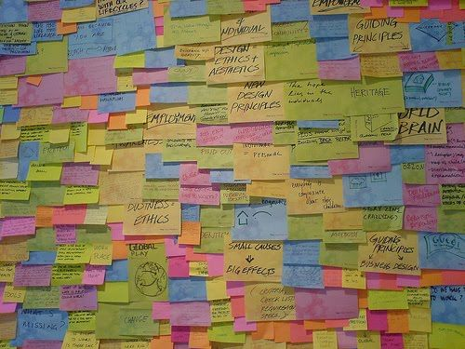
PER EduNum: https://www.plandetudes.ch/web/guest/education-numerique
En groupes de 2-3:
Concrètement, quels compétences et connaissances les élèves doivent-ils avoir acquérit en Algorithmes et Programmation à la fin de Cycle 3?
Qu’est-ce qui le PER suggère par rapport à la séquencialization des activité concernant l’A&P à travers des années?

Slide 12
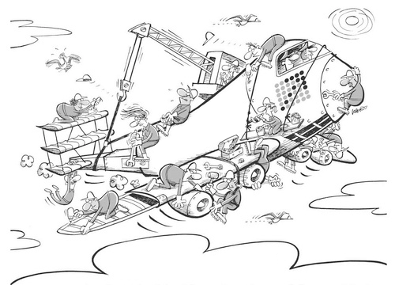
Traduire le PER EduNum en Curriculum…

Slide 13
Traduire le PER EduNum en Curriculum… par “Triangulation”
PER intérnationaux?
Enseignant.e.s sur terrain?
Ressources nationales & intérnationales?
La didactique de l’Informatique?

Slide 14
PER Internationaux:
Des efforts multi-institionnels et pluriannuels
Ce sont souvent encore des propositions!
Dans quelle mesure pouvons-nous apprendre des autres PERs, et quoi?
Prendre compte des differences des contextes locaux
Connaître les exigences et contraintes locales
Canada, USA (CSTA), UK (Isaac)

Slide 15
Canada
Notes:
https://k12csframework.ca/fr/elaboration-dun-cadre-de-reference-pancanadien-en-enseignement-de-linformatique/

Slide 16
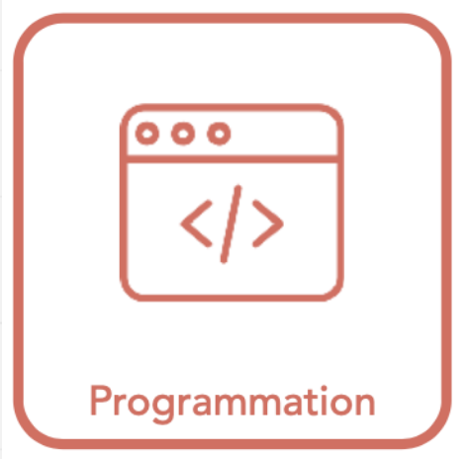
Canada

Slide 17
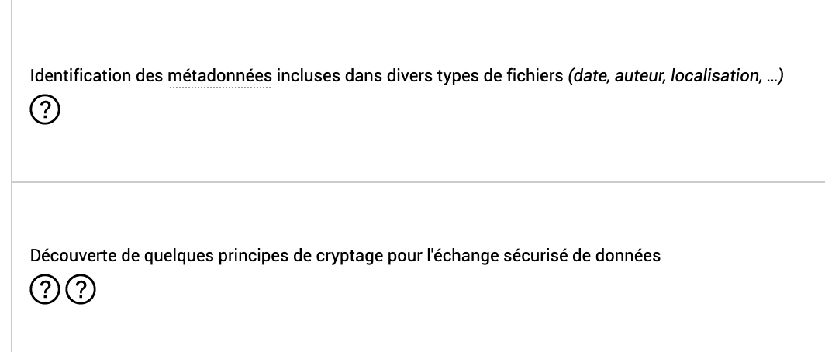
Canada

Slide 18
Canada

Slide 19
Ressources intérnationales
CS Discoveries (code.org)
Creative Coding (Harvard GSE)
CodeHS
Beauty and Joy of Computing (UC Berkeley)
…
→ Se basent sur les cadres de reference US

Slide 20
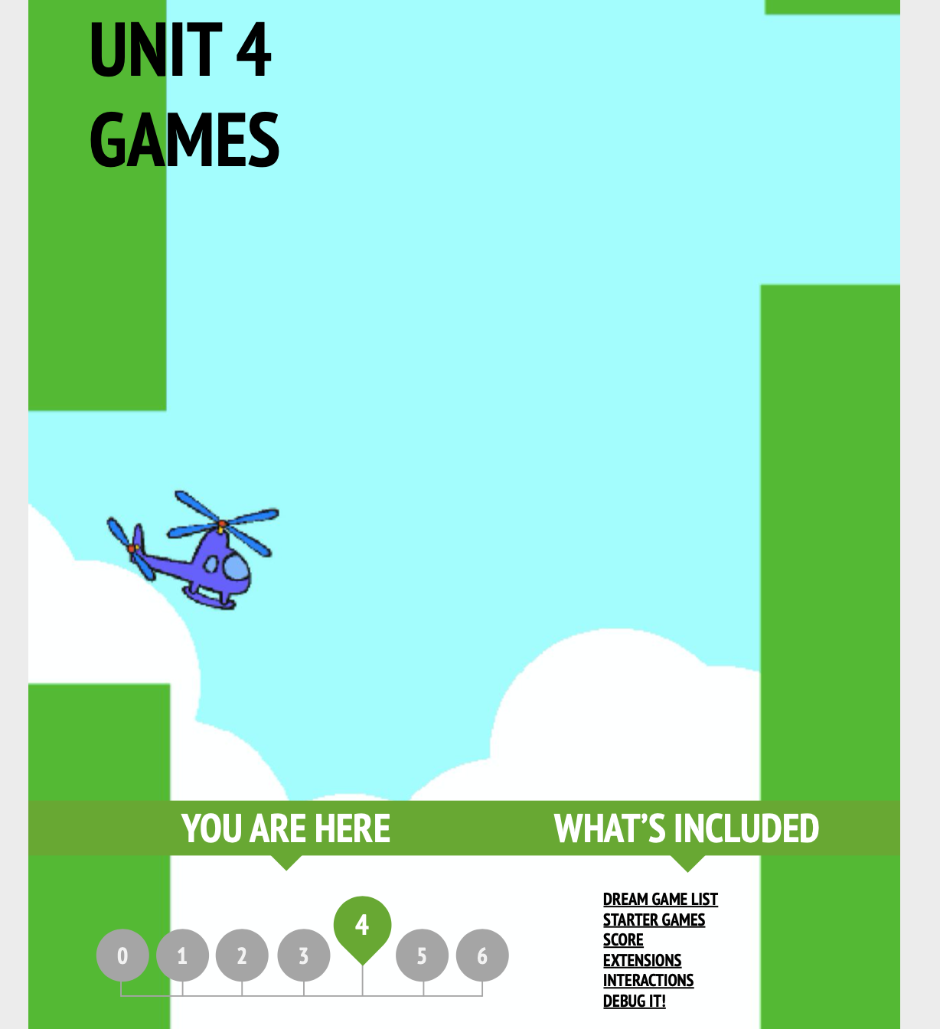
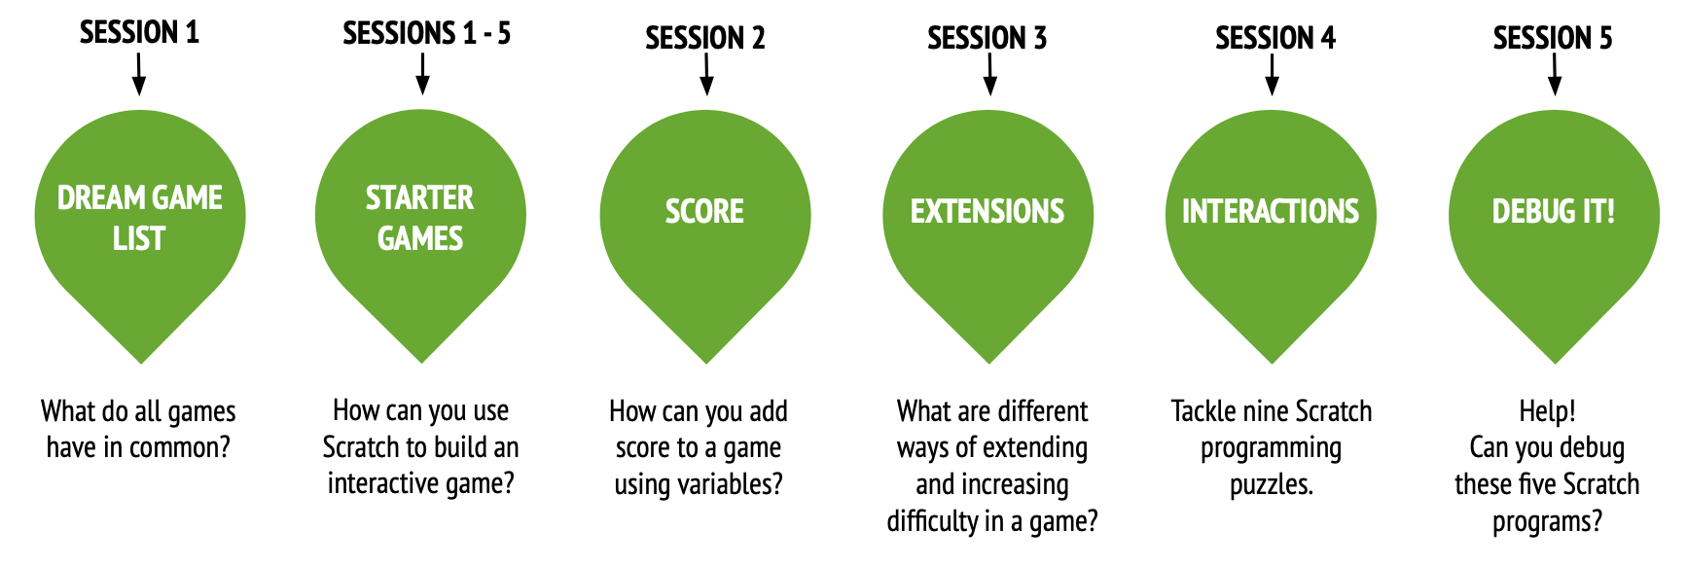
Creative Computing (Harvard)
Série de projets en Scratch
Notes:
https://creativecomputing.gse.harvard.edu/guide/

Slide 21
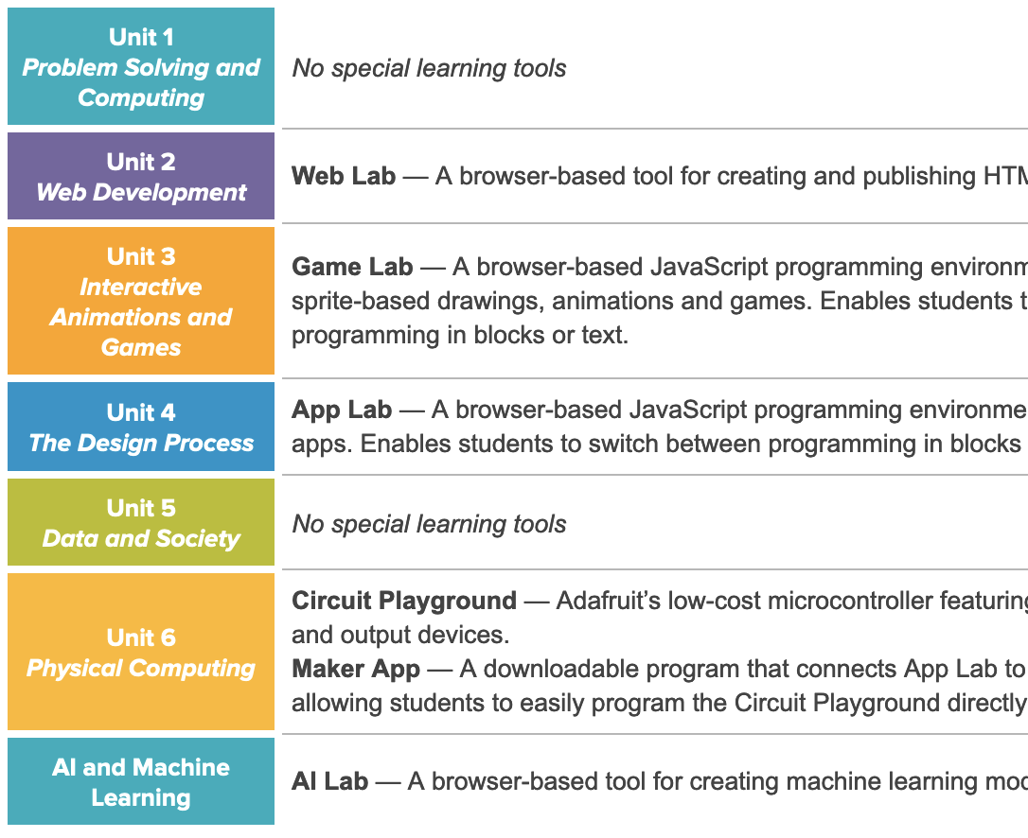
CS Discoveries (Code.org)
Age 12 - 16

Slide 22
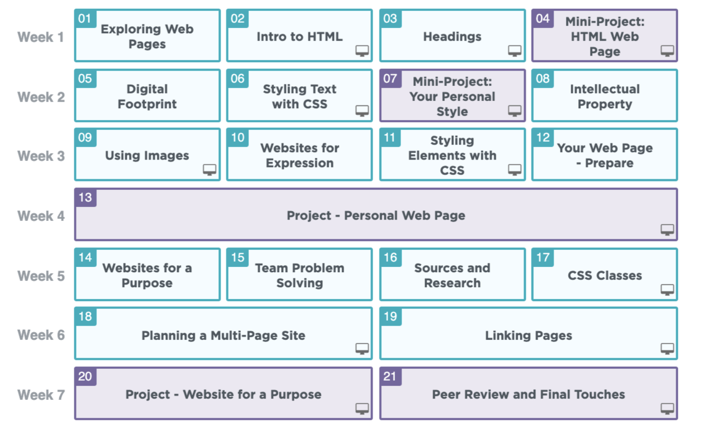
CS Discoveries (Code.org)
Age 12 - 16

Slide 23
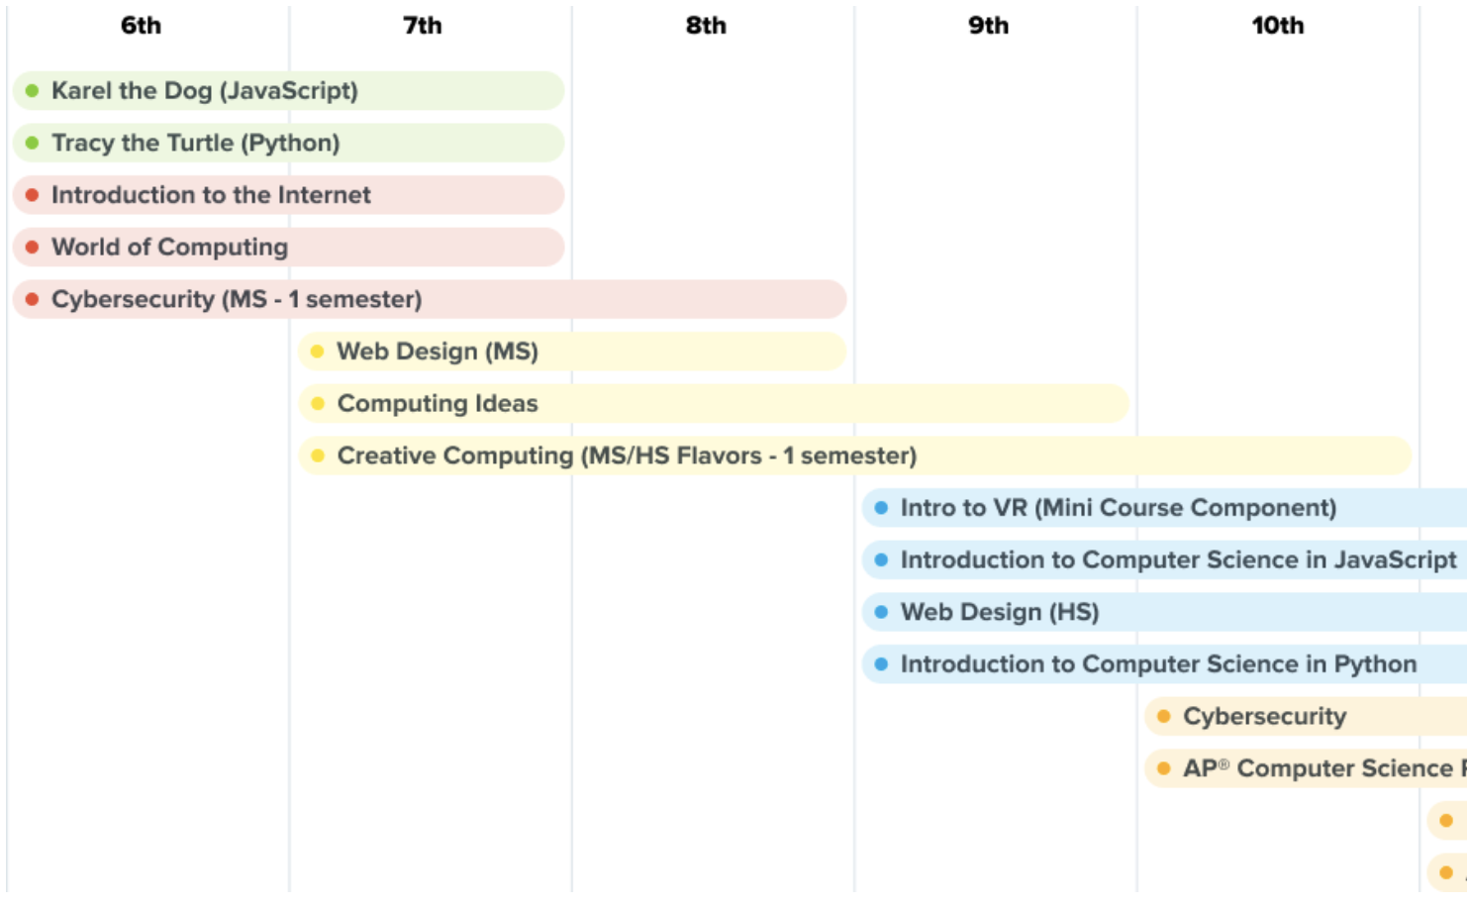
CodeHS (Stanford Alum)
Notes:
https://codehs.com/course/computingideas/overview

Slide 24
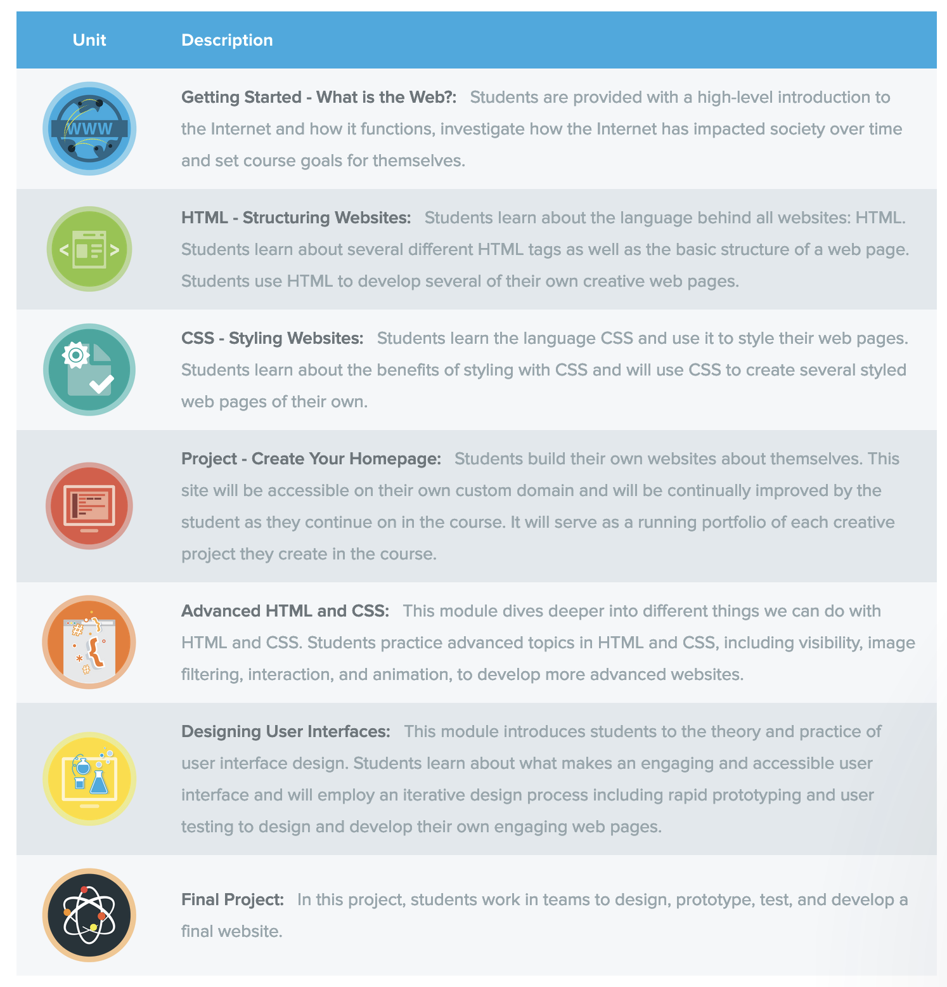
CodeHS (Stanford Alum)
Notes:
https://codehs.com/course/computingideas/overview

Slide 25
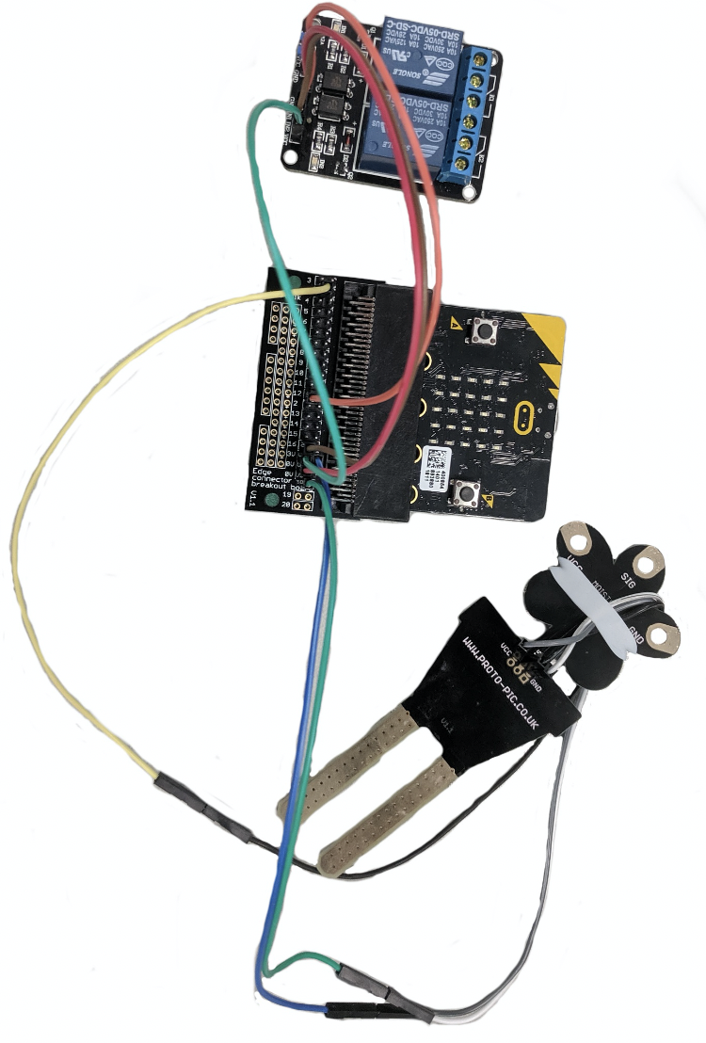
Micro:bit “Autofarmer”
Notes:
https://microbit.org/lessons/helping-plants-grow-auto-farmer/

Slide 26
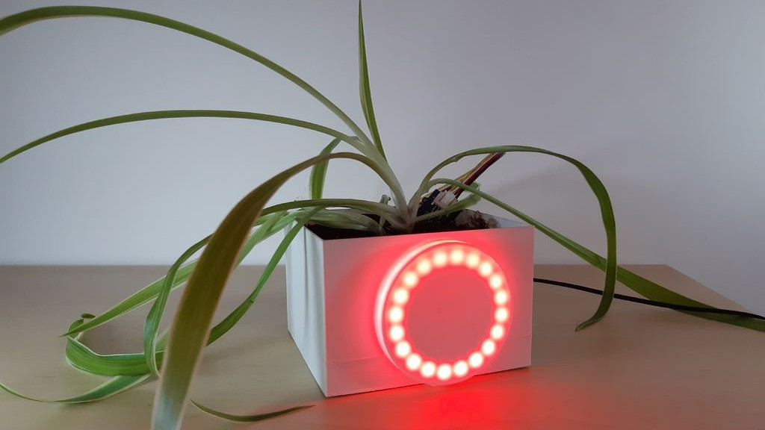
Micro:bit Vittascience
Notes:
vittascience.com

Slide 27
Ressources nationales
1,2,3 … codez (France)
ConnectEd 3, 4
Informatique Simplement
Basel Land Programme d’étude
Notes:
https://www.baselland.ch/politik-und-behorden/direktionen/bildungs-kultur-und-sportdirektion/dienstleistungen-und-angebote/informatik-schulen-bl/ict-bildung/ict-sekundarschulen/unterrichtsmaterial-sekundarschulen/unterrichtsmodule-informatik

Slide 28
ConnectEd 3 & 4 (Lehrmittelverlag Zürich)
Activités clé à main; approche cadré; pas / peu de projets
Utilisé par quelques de nos étudiant.e.s
Notes:
https://www.lmvz.ch/schule/connected

Slide 29
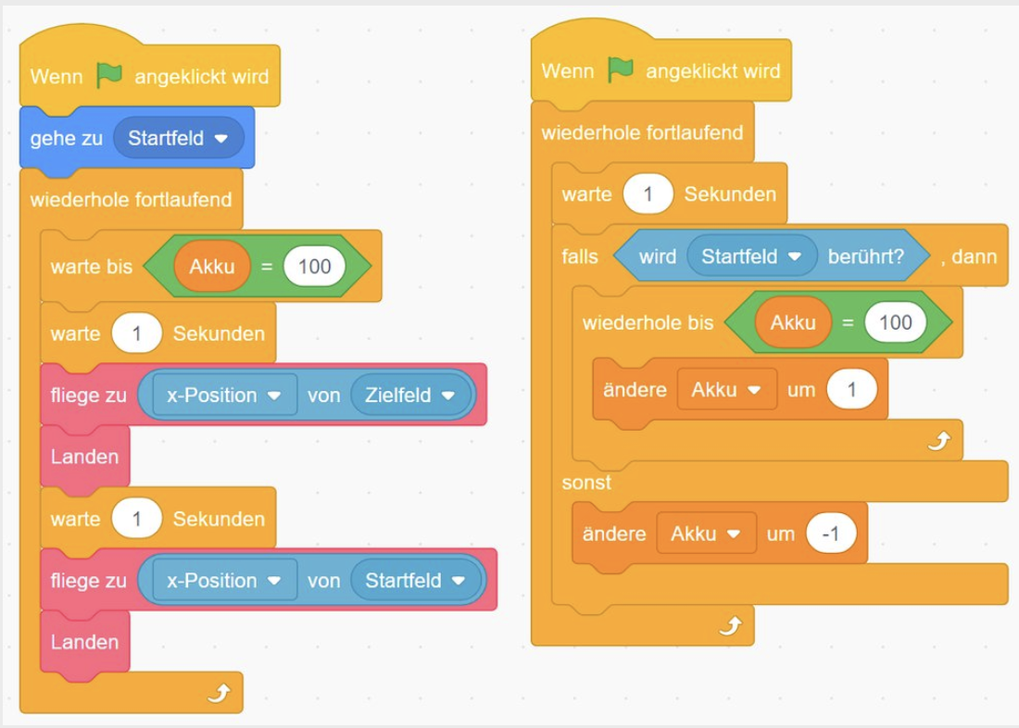
ConnectEd 3: Fonctions et variables

Slide 30
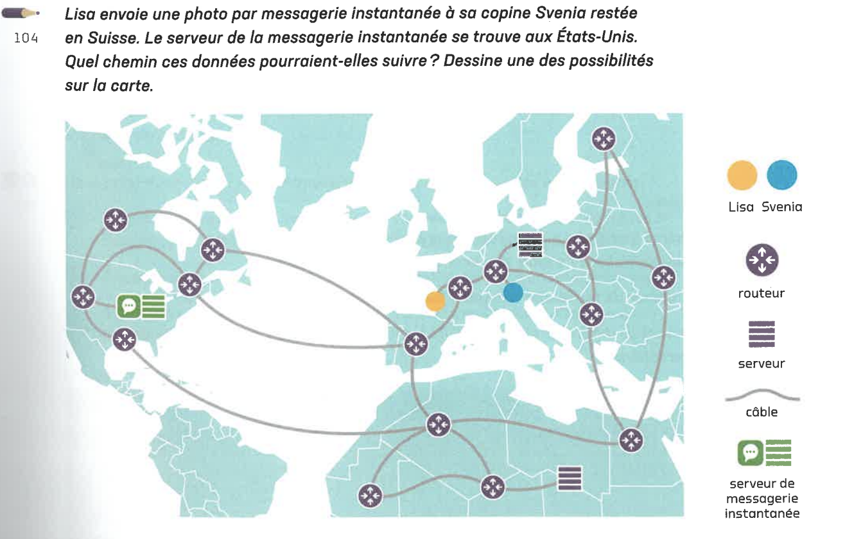
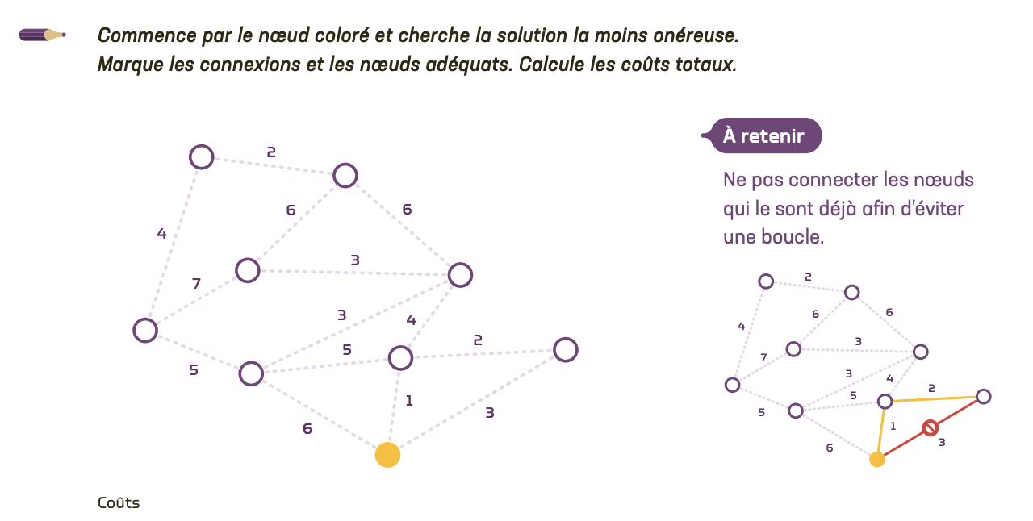
ConnectEd 3: Systèmes, Machines, Réseaux

Slide 31
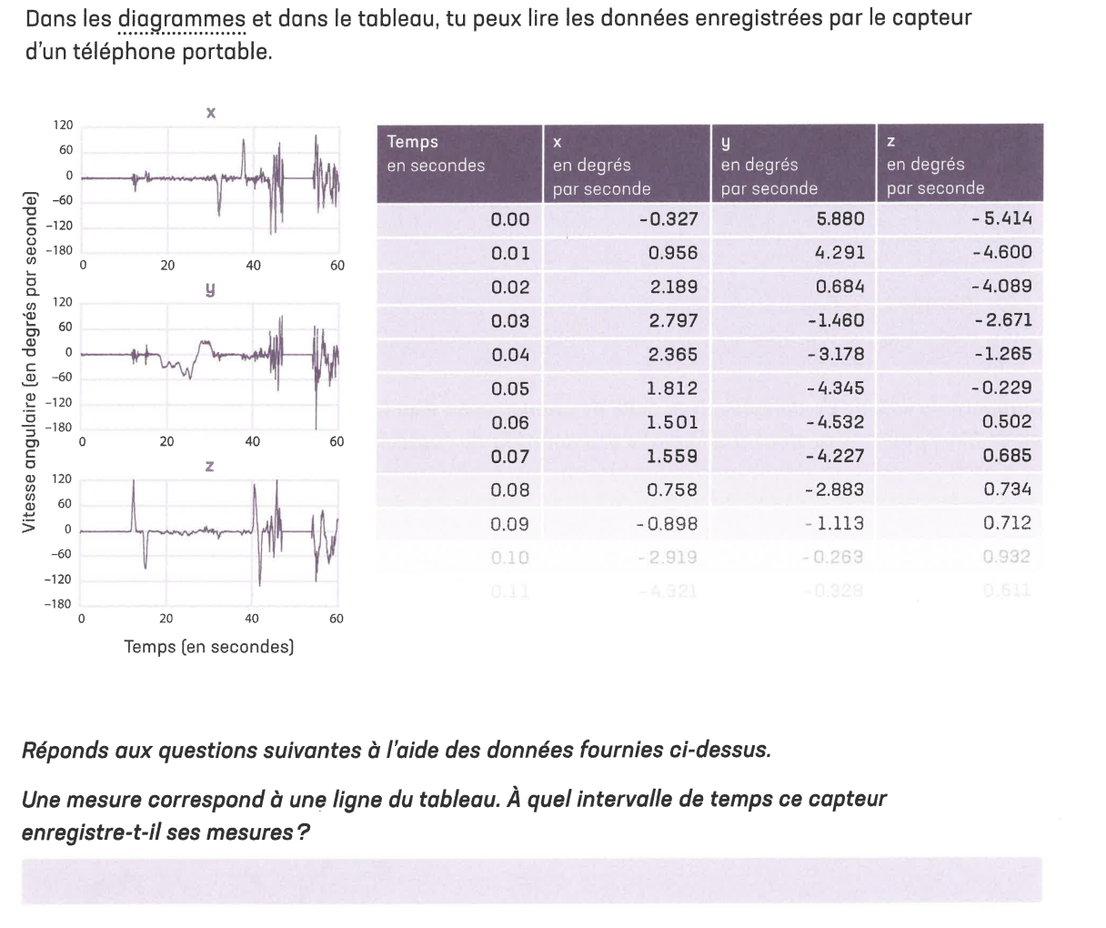
ConnectEd 3: Info & Données

Slide 32
Basel Land – Programme d’étude
https://logic.ly/
Notes:
https://www.baselland.ch/politik-und-behorden/direktionen/bildungs-kultur-und-sportdirektion/dienstleistungen-und-angebote/informatik-schulen-bl/ict-bildung/ict-sekundarschulen/unterrichtsmaterial-sekundarschulen/unterrichtsmodule-informatik

Slide 33
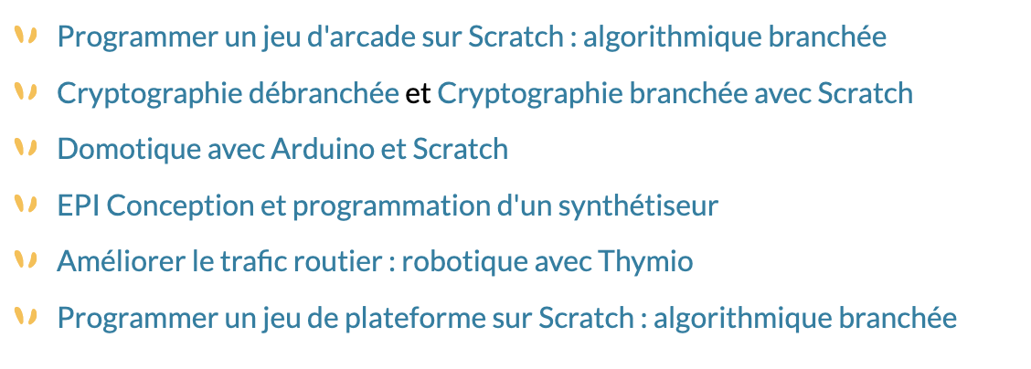
1,2,3 … codez (Fondation La main à la pâte)
Cycle 4 (12 - 15 ans)
6 projets clef en main;
Notes:
https://fondation-lamap.org/projet/123-codez

Slide 34
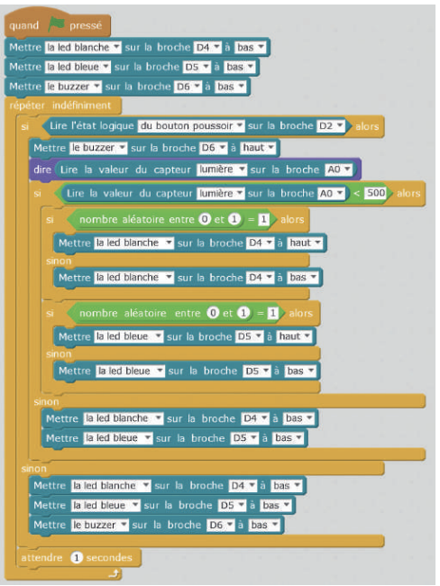
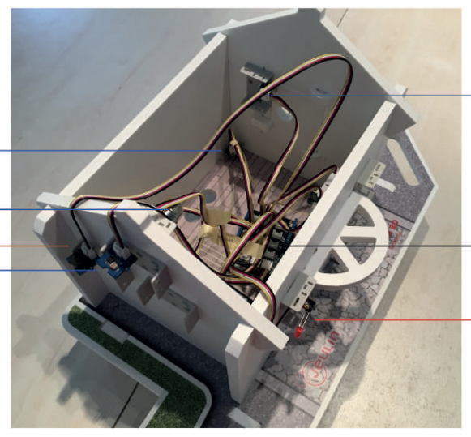
1,2,3 … codez: Domotique avec Arduino & Scratch

Slide 35
1,2,3 … codez

Slide 36
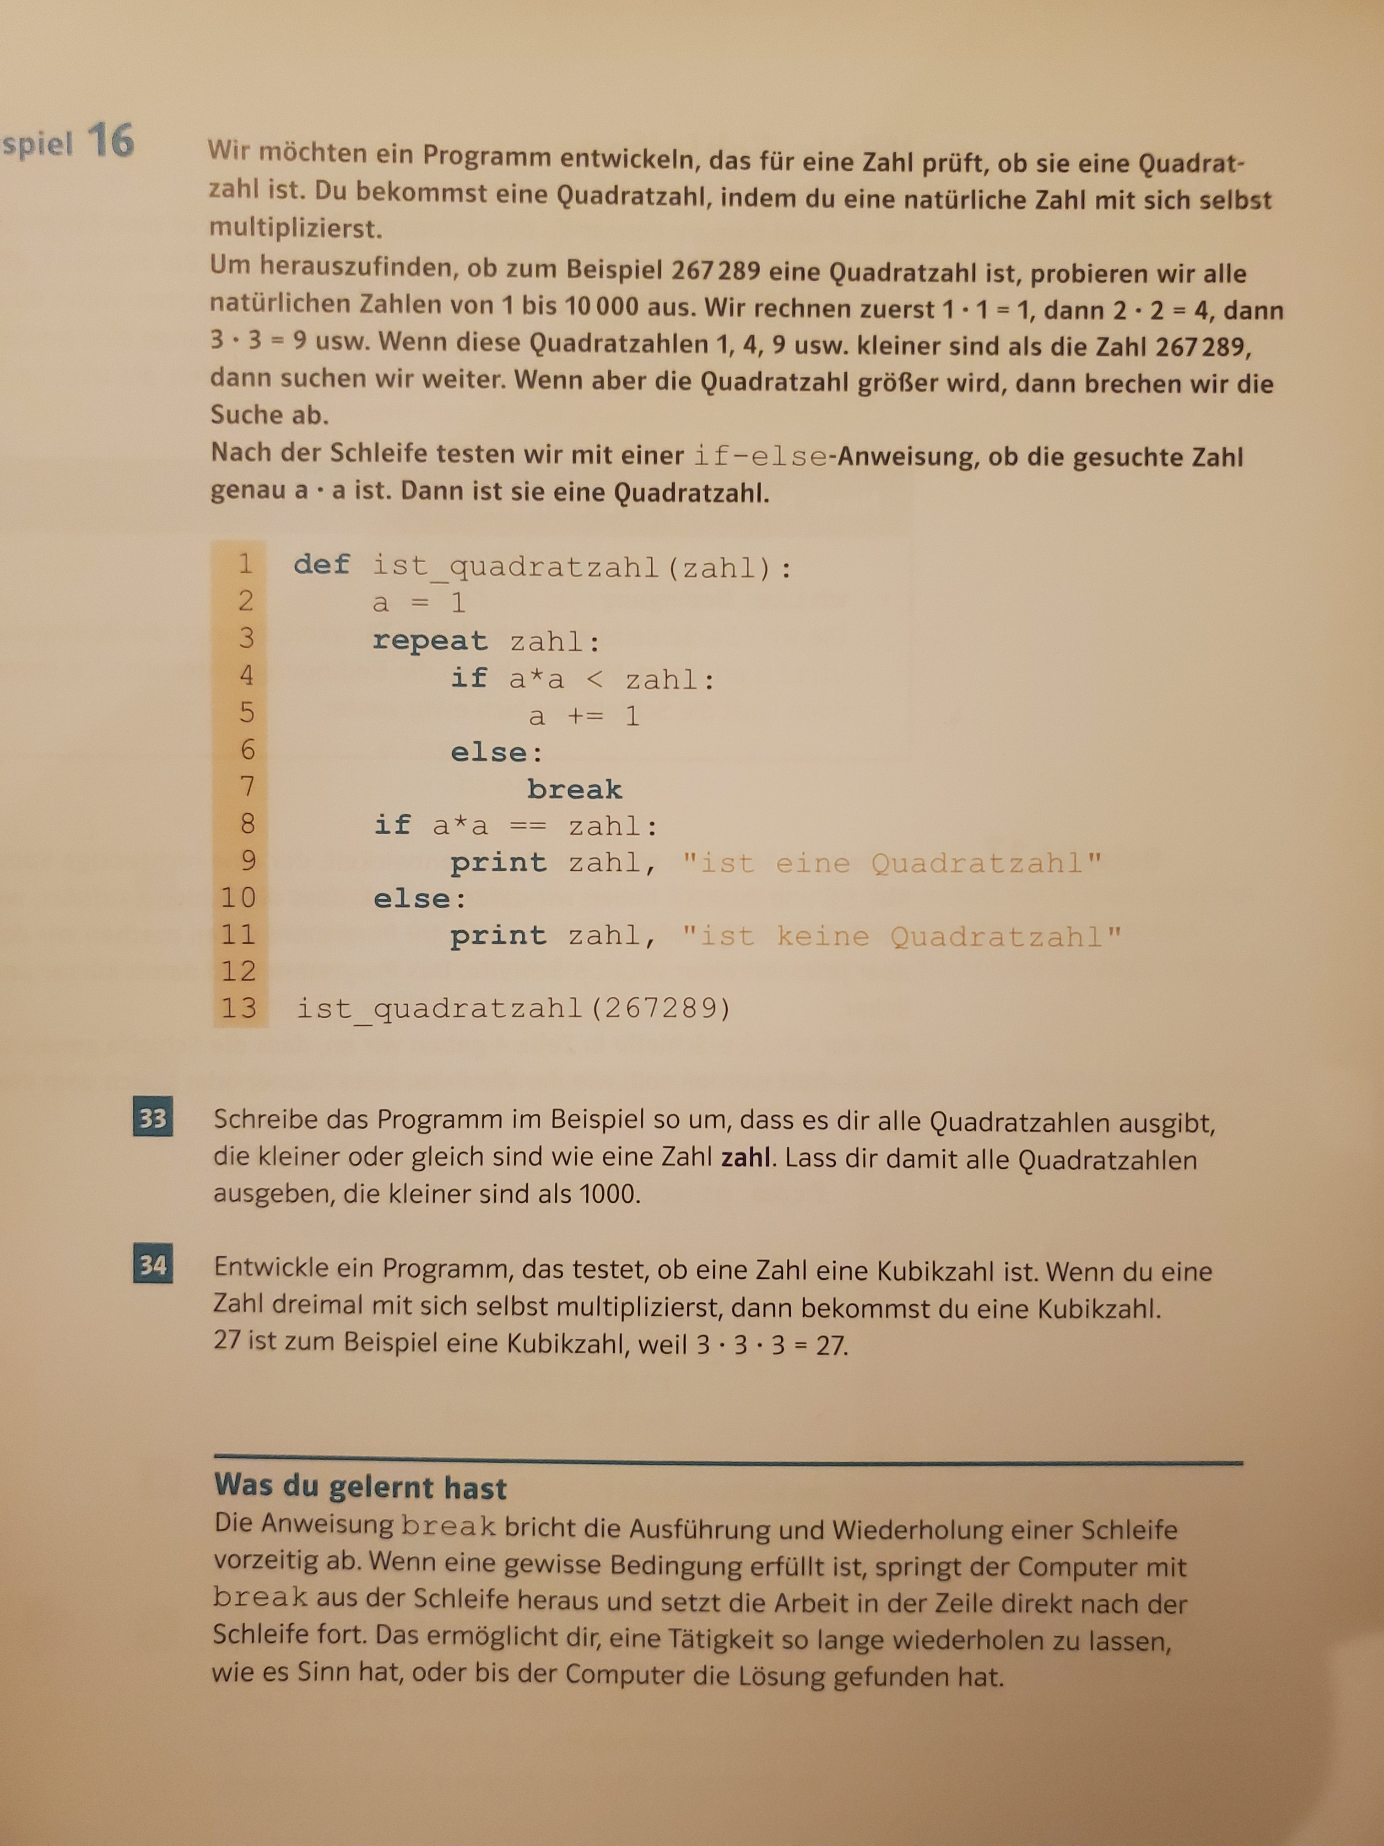
Simplement Informatique
Cahier d’exercises; pas de projets; similaire à une approche «pédagogique classique»
Tigerjython: Turtle → Python
Séquence du contenu: Fonctions; Boucles; Paramètres; Variables; Conditions & Booleans; Listes; Structures de données de bases(Tabulaires)
Notes:
https://www.editionslep.ch/l-informatique-simplement

Slide 37
Les enseignant.e.s sur terrain
OCOM MITIC VG & VP; 9^{ième}- 11^{ième}
Informatique quand possible
Approches très variées selon enseignant.e.s, selon PraFo, selon institution

Slide 38
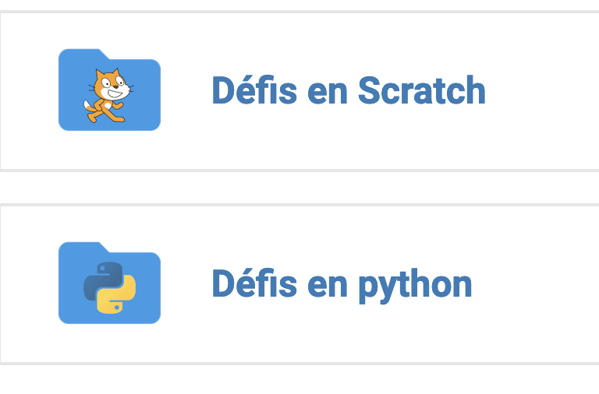
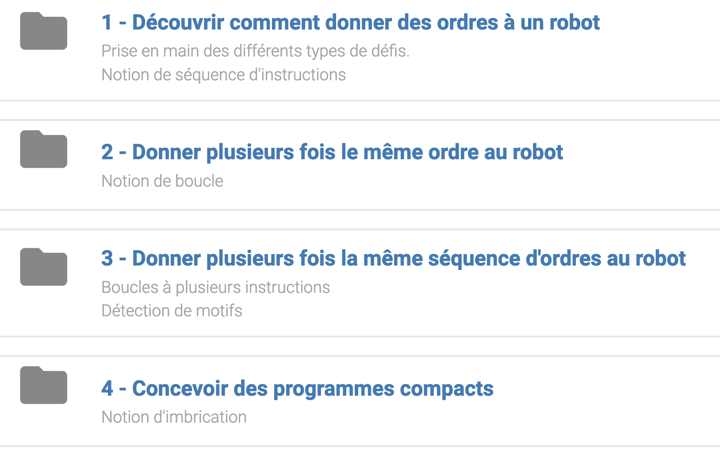
Algorea Serious Games

Slide 39
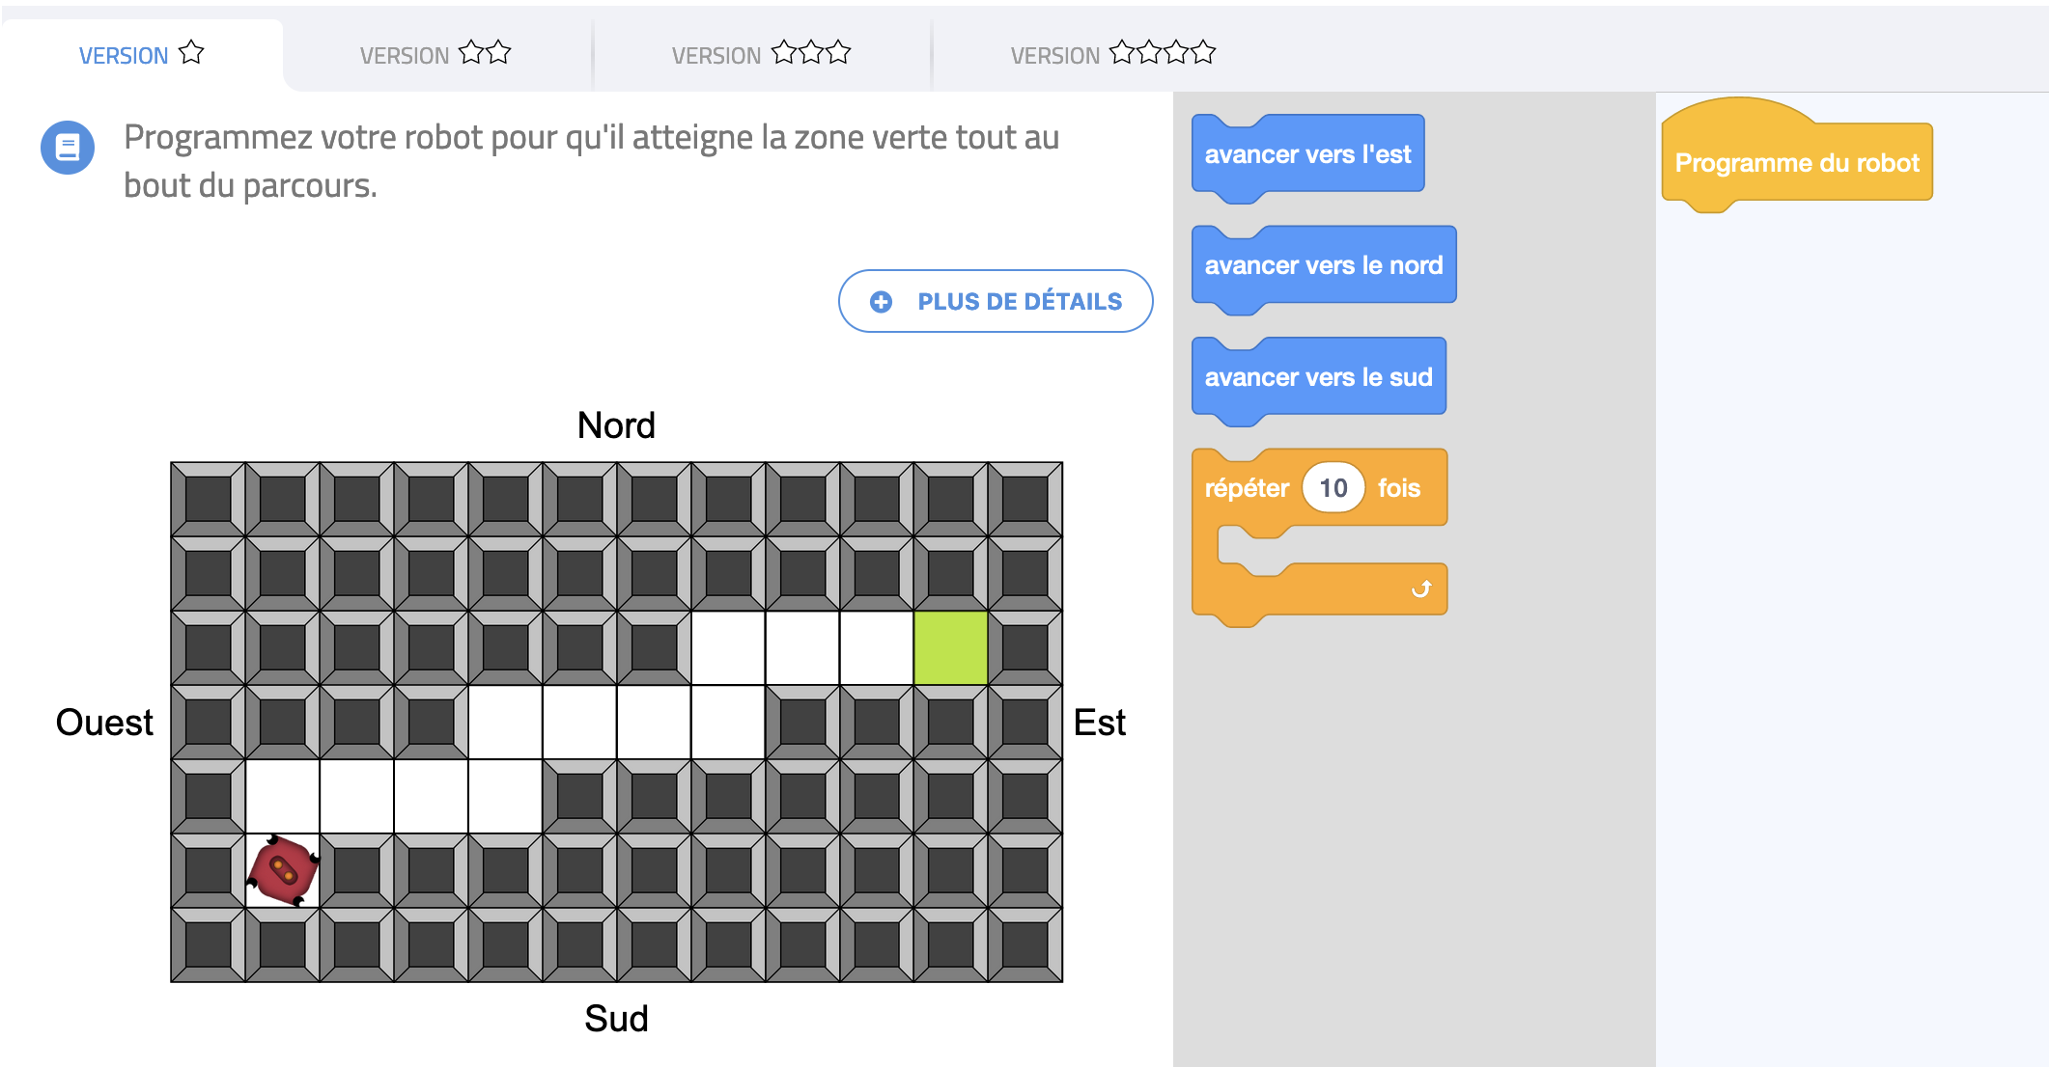
Algorea Serious Games

Slide 40
Flowlab.io
Notes:
https://flowlab.io/

Slide 41
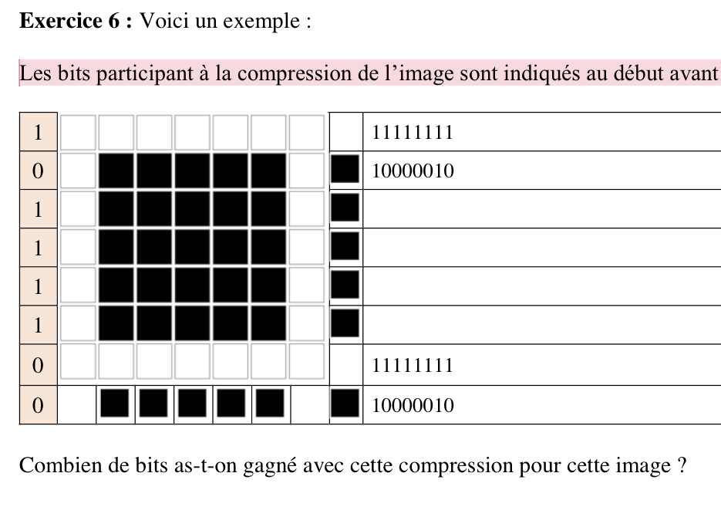
Compression d’images

Slide 42
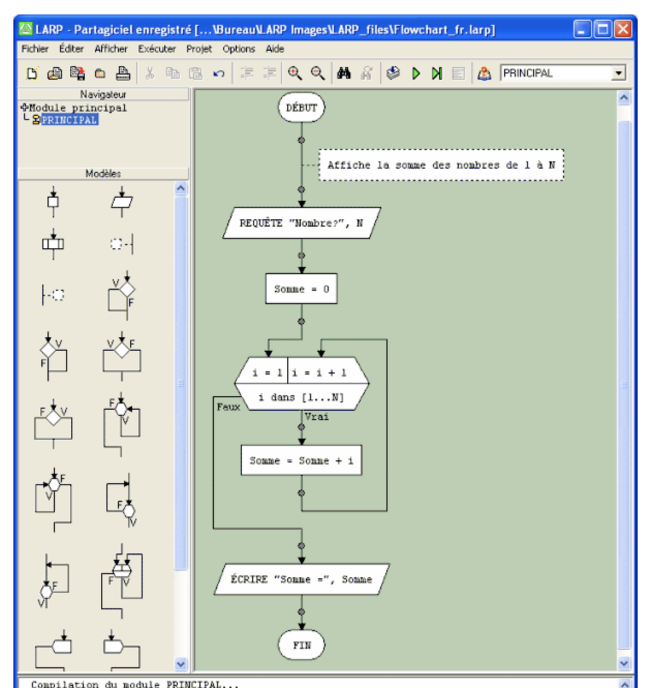
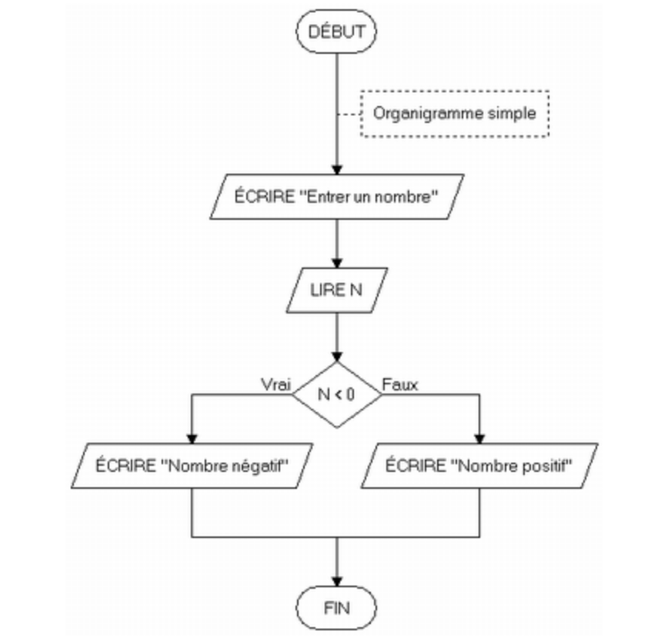
Algorithmes avec LARP

Slide 43
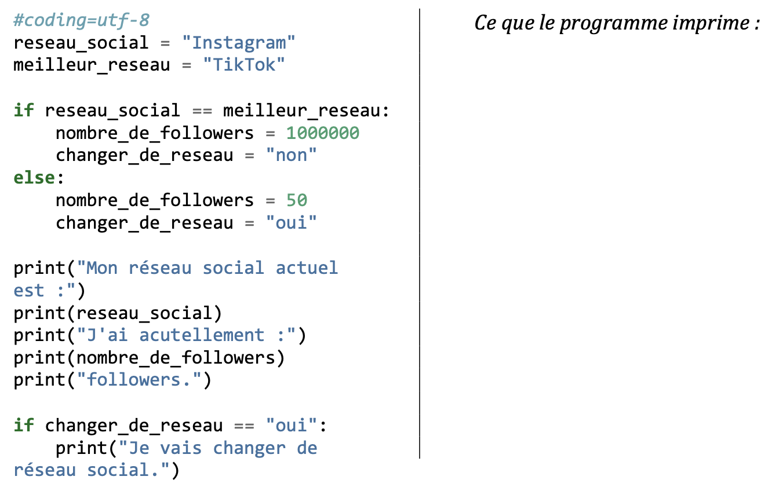
Python en 11ième
IDE: PyCharm
Introduction de variables, types, conditionnels, …
Séquences d’exercises &

Slide 44
Python en 11ième
IDE: PyCharm
Introduction de variables, types, conditionnels, …
Séquences d’exercises &
Project ”fermé”

Slide 45
La didactique de la science informatique
Sensibilisation aux enjeux sociaux
Comment intégrer dans les autres disciplines?
1h / semaine
Opportunité de transformation mutuelle
Pensée Computationnelle comme objectif transversal
Approches inclusives par différenciation
Images et attitudes positifs envers la science informatique, surtout aussi parmis les groupes sous-représentés en informatique.

Slide 46
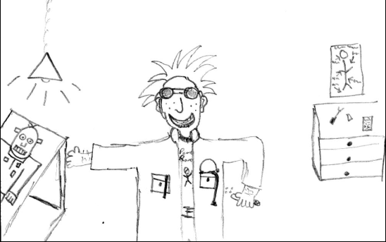
La didactique de la science informatique
Sensibilisation aux enjeux sociaux
Comment intégrer dans les autres disciplines?
1h / semaine
Opportunité de transformation mutuelle
Pensée Computationnelle comme objectif transversal
Approches inclusives par différenciation
Images et attitudes positifs envers la science informatique, surtout aussi parmis les groupes sous-représentés en informatique.

Slide 47
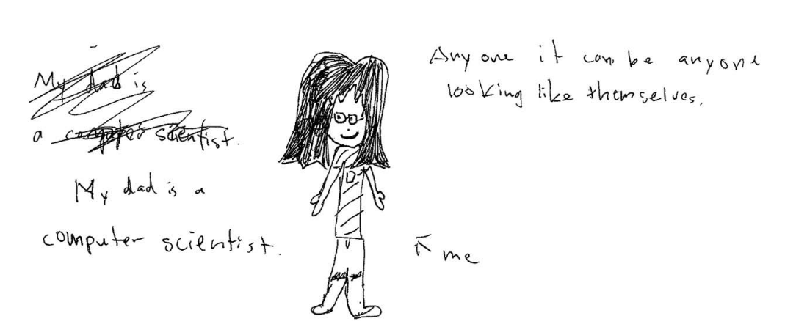
La didactique de la science informatique
Sensibilisation aux enjeux sociaux
Comment intégrer dans les autres disciplines?
1h / semaine
Opportunité de transformation mutuelle
Pensée Computationnelle comme objectif transversal
Approches inclusives par différenciation
Images et attitudes positifs envers la science informatique, surtout aussi parmis les groupes sous-représentés en informatique.

Slide 48
La didactique de la science informatique
«Leaky Pipeline» EPFL IC School 2008 - 2017
Sensibilisation aux enjeux sociaux
Comment intégrer dans les autres disciplines?
1h / semaine
Opportunité de transformation mutuelle
Pensée Computationnelle comme objectif transversal
Approches inclusives par différenciation
Images et attitudes positifs envers la science informatique, surtout aussi parmis les groupes sous-représentés en informatique.
Notes:
https://www.epfl.ch/about/equality/wp-content/uploads/2018/07/GenderMonitoring_IC_en.pdf

Slide 49
En résumé…
Les élèves auraient commencé avec la programmation textuelle. Très probablement Python.
C’est possible qu’ils auraient touché à la programmation HTML/CSS & javascript
Ils auraient travaillé avec les microcontrolleurs (micro:bit).
C’est possible qu’ils auraient travaillé avec les Arduinos.
Ils auraient développé des conceptions autour l’information et donnée (représentation binaire, compréssion, détection d’erreurs …).
C’est possible qu’ils auraient travaillé sur des bases de données connéctées.
Ils auraient développé une compréhension de base autour les systèmes, machines, réseaux et surtout l’internet / www.
C’est possible qu’ils auraient programmé leurs site web, …

Slide 50
En résumé…
Les élèves auraient développé des programmes à partir de zéro, utilisant les variables, boucles, conditions, ….
C’est possible que les élèves auraient créés des projets collaboratifs et plus avancés.
Les élèves auraient vu les concepts de bases d’algorithmes.
C’est possible qu’ils auraient travaillé des algorithmes de tri, de recherche, …
Et les choses changeront encore une fois lorsque l'école élémentaire aura entièrement mis en œuvre son programme de CS!

Slide 51
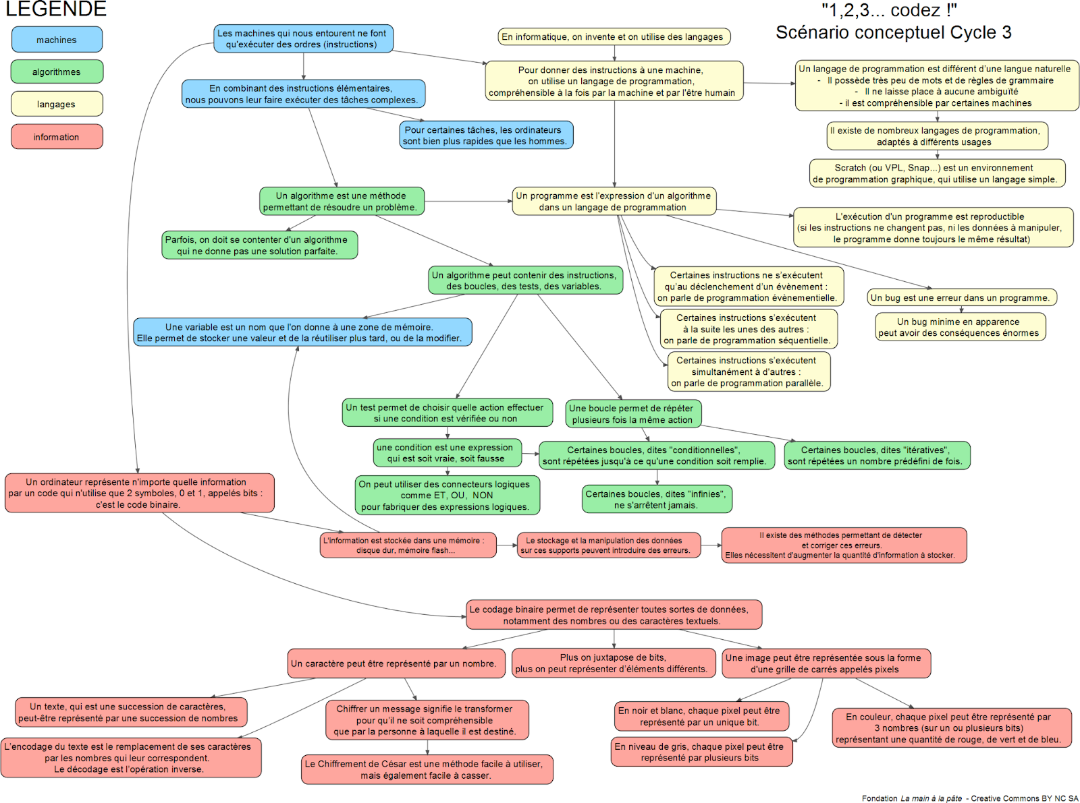
1,2,3 … codez
Cycle 3
(- 12 ans)
Programmation
évènementielle
Différentes boucles
Expressions logiques
codage binaire
détection des erreurs
stockage
représentation d’images en binaire et RGB
représentation de textes en binaire
cryptage

Slide 52
Il y a plein de questions
Comment évaluer ?
Comment séquencer les sujets et les activités ?
Sur quels sujets se concentrer ?
Comment étayer l'apprentissage par projet ? Les compétences pour travailler sur des projets informatiques sont-elles transférables ?
Quels sont les aspects organisationnels utiles, tels que le temps et la configuration des salles de classe ?
Comment éviter que les élèves développent ou renforcent des stéréotypes sur la CS ?
Etc. etc. etc.

Slide 53
Qu'est-ce que cela signifie pour vous ?
Vous vous préparez pour une population
dont on ne sait pas ce qu'elle sera capable de faire en moyenne
qui sera marqué par une grande variété par rapport à ce que les élèves auraient appris et comment
Situation très différentes de p.e. maths!
Réflexions, commentaires, questions et préoccupations? Surprises ou conforme à attentes?
Comment se préparer à une situation où beaucoup de choses changent ?
L'hétérogénéité des expériences des étudiants entrants va-t-elle diminuer et devenir plus homogène ?

Slide 54
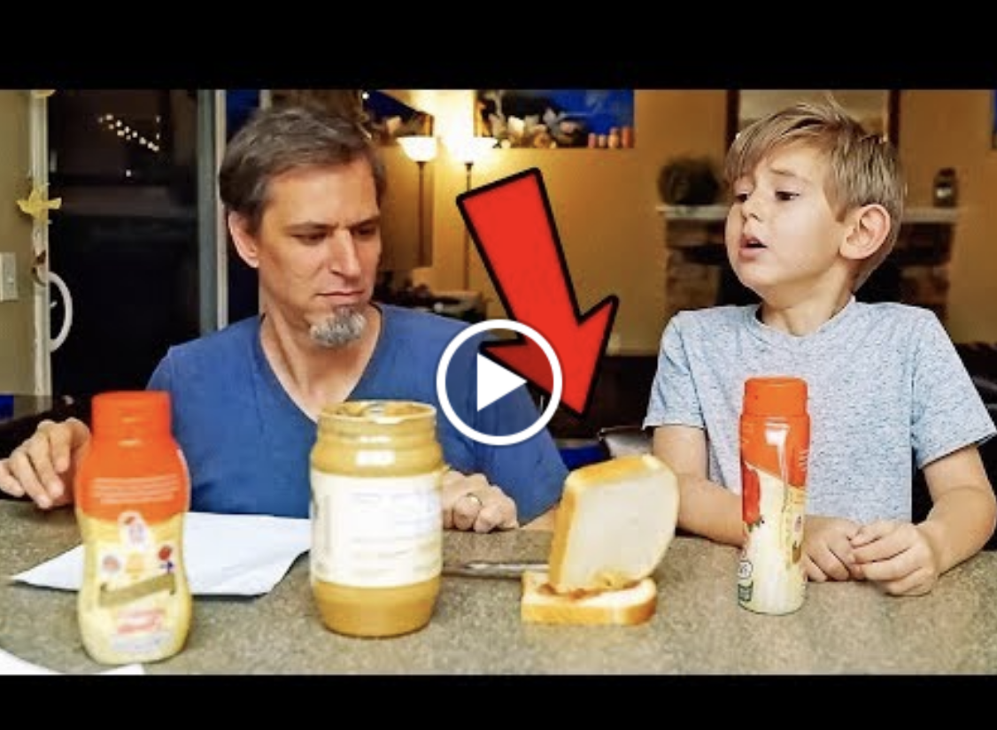
Merci beaucoup!
Réflexions, commentaires, questions et préoccupations? Surprises ou conforme à attentes?
Comment se préparer à une situation où beaucoup de choses changent ?
L'hétérogénéité des expériences des étudiants entrants va-t-elle diminuer et devenir plus homogène ?
https://www.youtube.com/watch?v=Ct-lOOUqmyY
Engin.bumbacher@hepl.ch
linkedin.com/in/engin-bumbacher/

